Slide 1
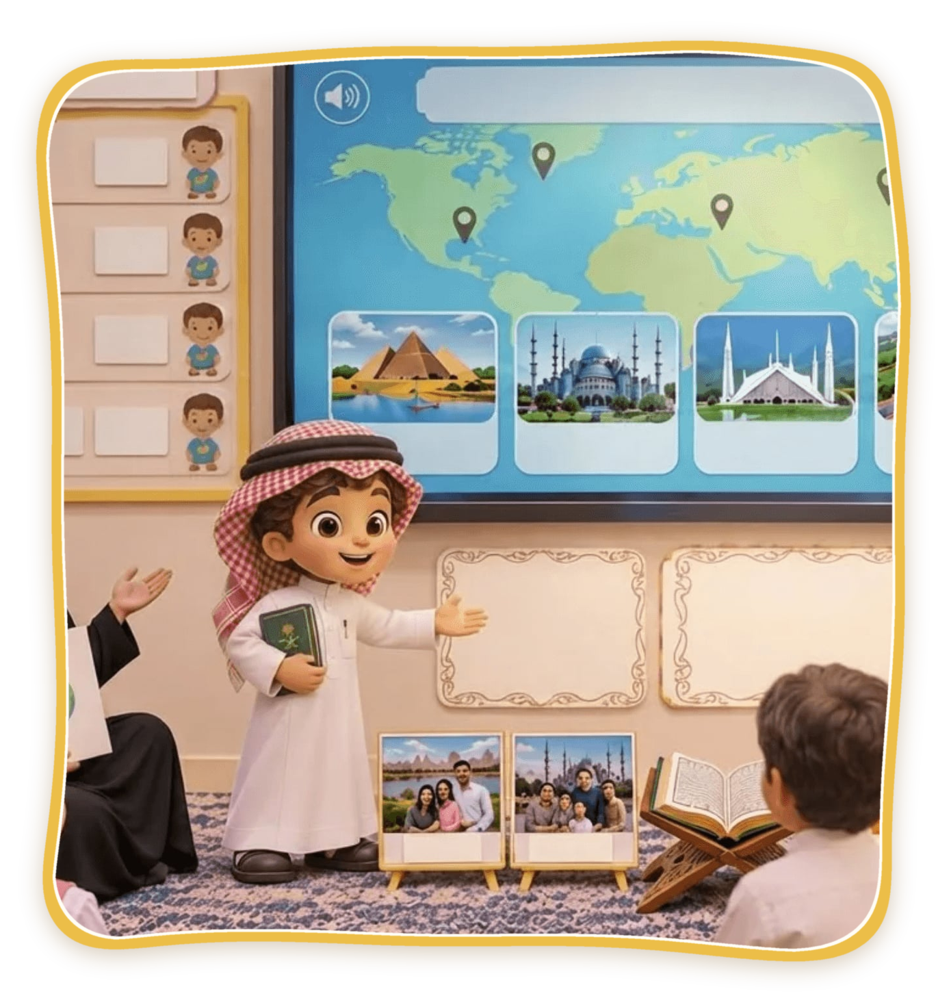






كلنا لآدم
2026
أصدقاء من حول العالم
وحدة كلنا لآدم - اليوم الرابع
المفهوم:
التاريخ:
الإنصاف
الأربعاء 11 نوفمبر 2026

Slide 2
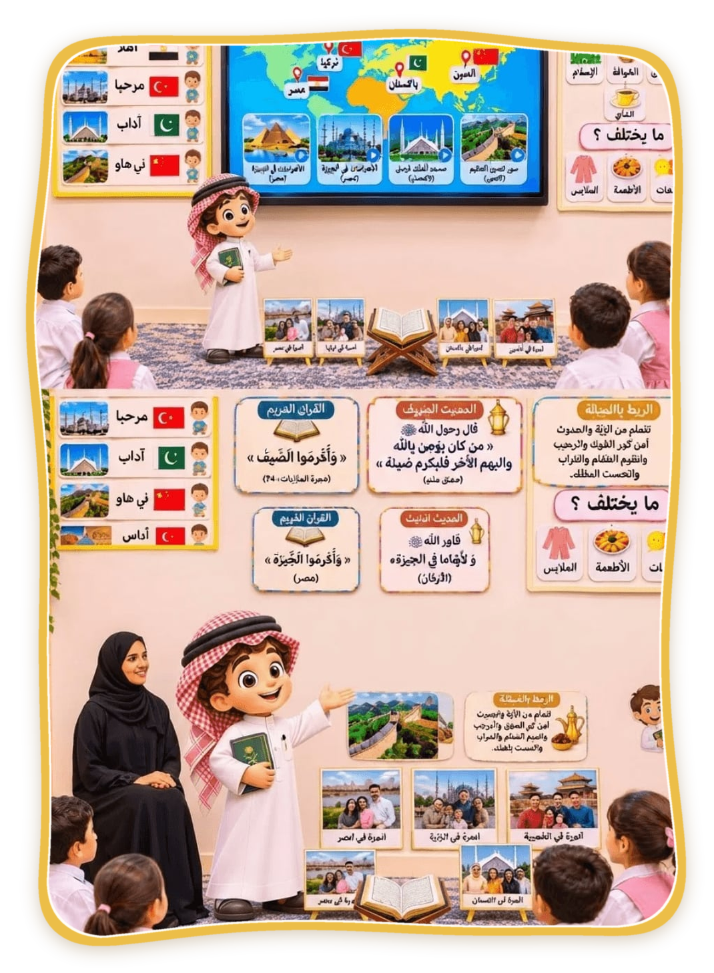





كلنا لآدم
اللقاء الصباحي: تحياتنا حول العالم
الإنصاف: نسمع تحيات كل الأسر، فلكل لغة حق أن تُسمع
الأدوات والوسائل
سير النشاط
بطاقات تحيات وتسجيلات
كرة أرضية ومكالمة مجدولة
مصحف وبطاقة الآية
تبدأ التحية بـ"السلام عليكم"
اختيار تحية من بطاقات لغات الأسر والطفل
تشغيل تسجيلات وتخمين المعنى
البحث في الكرة الأرضية ومكالمة ضيف
﴿وَاخْتِلَافُ أَلْسِنَتِكُمْ وَأَلْوَانِكُمْ﴾
الروم: 22
«أفشوا السلام بينكم» (رواه مسلم)

Slide 3
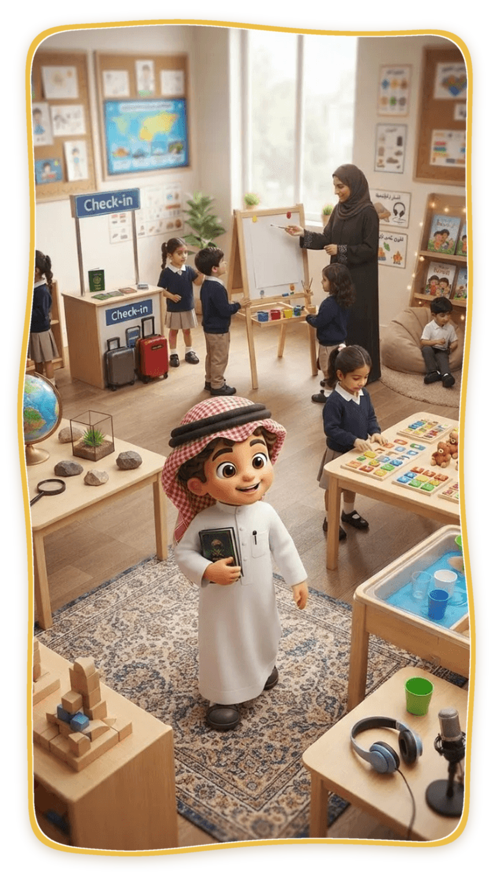








كلنا لآدم
مراكز التعلم: نلعب ونتعلم معًا
اللعب التخيلي
البناء والمكعبات
مطار العالم وجوازات تمثيلية.
بيوت من العالم.
القراءة والكتابة
الفنون
كتب أطفال العالم وبيوتهم، تطبيق نوري.
جدارية «عالمنا».
الرياضيات
الاكتشاف
ربط تحيات ببلدانها، وأحجية الخريطة.
كرة أرضية وتسجيل معلومات البلد.
التقنية
الرمل والماء
تسجيل التحيات صوتيًا.
«سفن التحية» حوض الماء.
الإنصاف: نناقش موقف «طفل لم يُشركه أحد» ونقترح حلًا عادلًا للجميع.

Slide 4
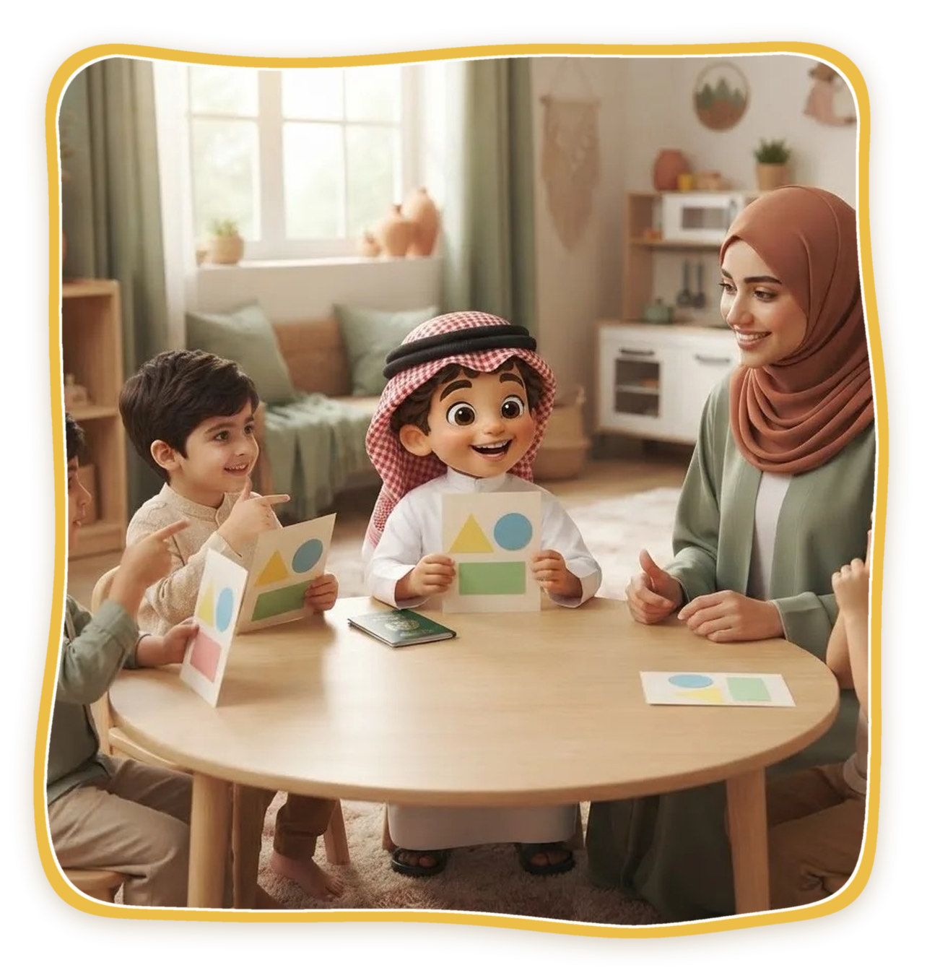


كلنا لآدم
النشاط الرئيس
مراكز التعلم · المجموعات الصغيرة
"رسالة بلا كلام"
ماذا نفعل؟
في مجموعات صغيرة: يكتب كل طفل بطاقة تحية، ويسجّل صوته وهو يقولها.
نجرّب أن نوصل رسالة لصديقنا دون كلام: بالإشارة وتعابير الوجه والبطاقات.
نسأل: كيف شعرت؟ ثم نناقش: «طفل لا يتكلم لغتنا فلم يُشركه أحد في اللعب»، هل هذا عادل؟ وكيف نجعله عادلًا؟
الأدوات: بطاقات تحيات، أقلام، جهاز تسجيل، بطاقات أشكال وصور.
الإنصاف: نقترح حلًا عادلًا لطفل لا يُفهم كلامه… ونُشركه معنا.

Slide 5
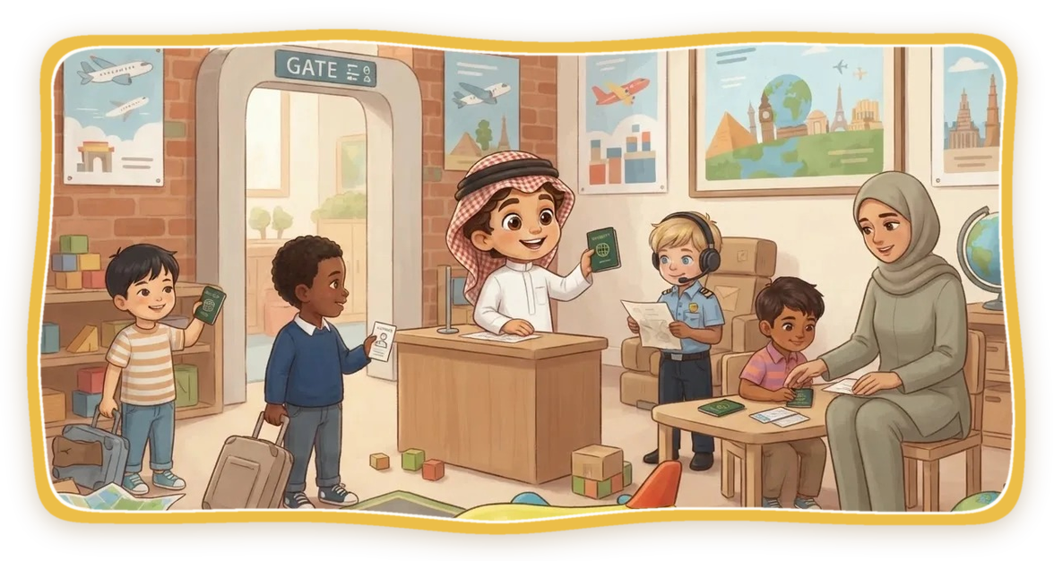
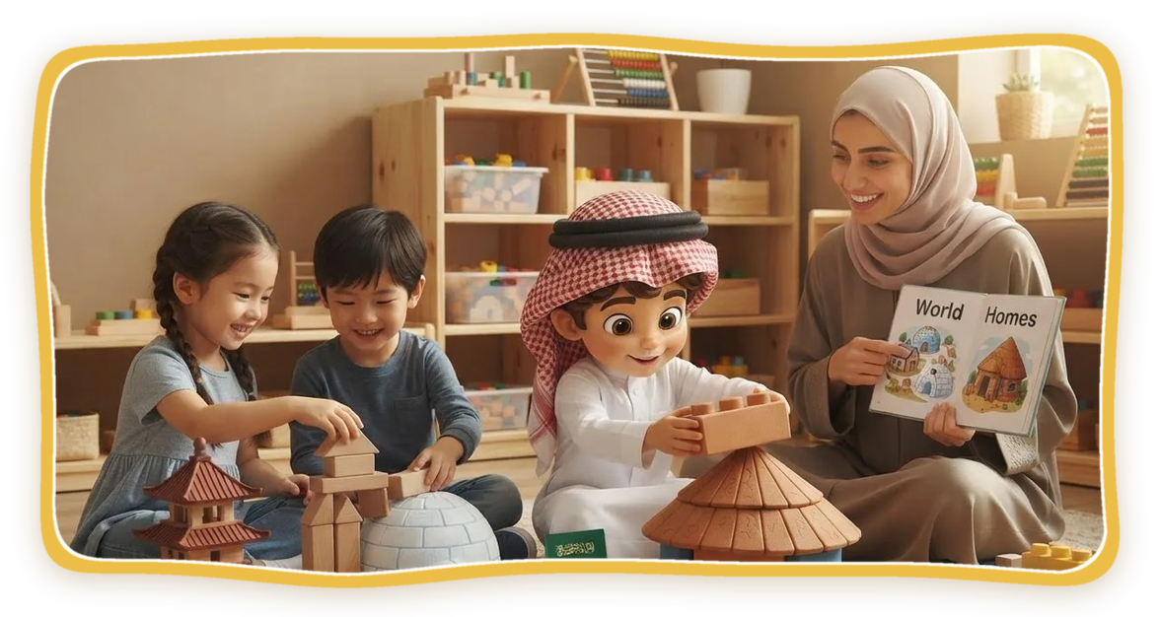
كلنا لآدم
اللعب التخيلي · "مطار العالم"
البناء والمكعبات · "بيوت من العالم"
نوزّع الأدوار: موظف الجوازات، المسافر، الطيار، المضيف.
يقدّم المسافر جوازه الورقي، فيختمه الموظف ويقول له تحية البلد.
يركب المسافرون الطائرة ويحيّون بعضهم بلغات مختلفة.
يختار الطفل صورة بيت من بلد آخر: إيغلو، بيت ياباني، كوخ أفريقي، بيت طيني.
يبني البيت مع صديقه بالمكعبات، ويضع علم البلد بجانبه.
يحكي لأصدقائه: لماذا بُني هذا البيت بهذا الشكل؟
الأدوات: جوازات ورقية، أختام، تذاكر، حقائب صغيرة، كراسي الطائرة، خريطة.
الأدوات: مكعبات خشبية، مكعبات كبيرة، صور بيوت من العالم، أعلام صغيرة.
الإنصاف: نتبادل الأدوار حتى يجرب كل طفل أن يكون الموظف والمسافر.
الإنصاف: كل طفل يضع قطعة في البيت… لكل واحد منا دور في البناء.

Slide 6
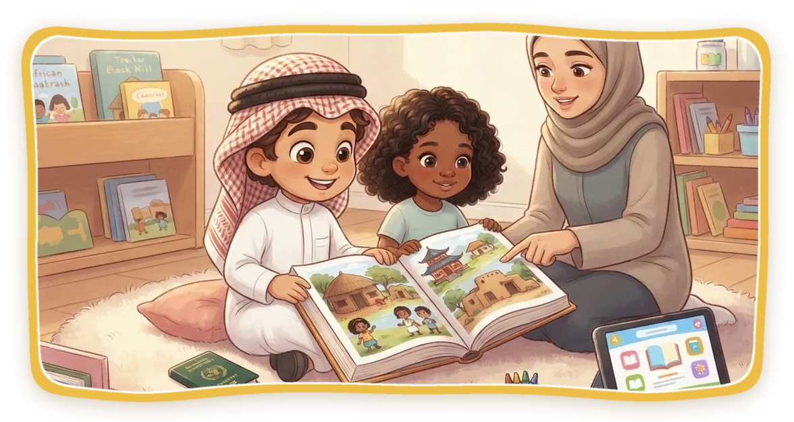
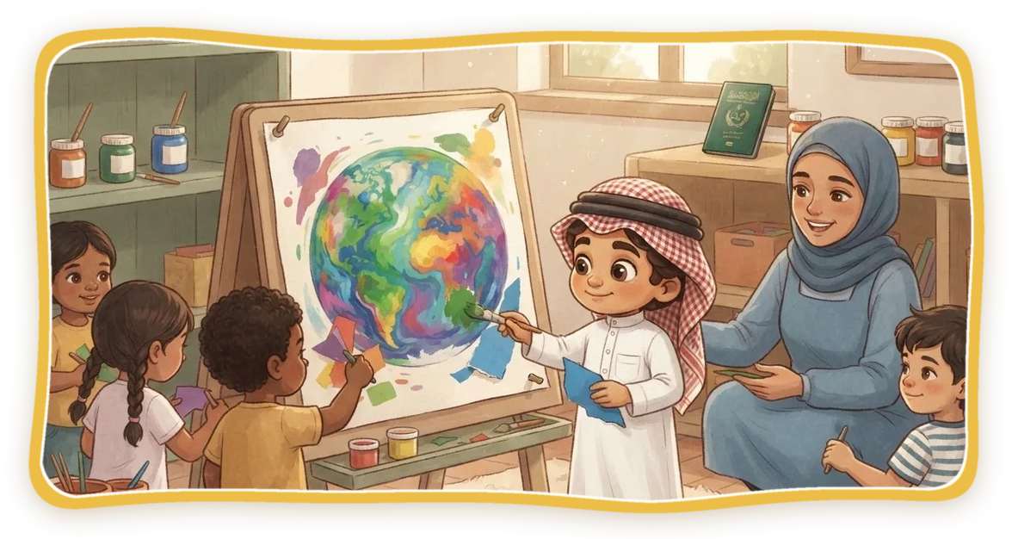
كلنا لآدم
القراءة والكتابة · كتب عن أطفال العالم وبيوتهم
الفنون · جدارية "عالمنا"
يتصفح الطفل كتابًا عن أطفال العالم ويختار بيتًا أعجبه.
يستمع إلى قصة في تطبيق نوري.
يكتب بطاقة تحية لصديق، ويتتبّع كلمة «عالم» بإصبعه ثم بالقلم.
نفرد ورقة كبيرة عليها خريطة العالم على الطاولة أو الجدار.
يطبع كل طفل كفّه بالألوان حول الخريطة، ويرسم وجهه داخلها.
يكتب أو يقول بجانب كفّه تحية يحبها.
الأدوات: كتب مصورة، جهاز لوحي بتطبيق نوري، بطاقات تحيات، أقلام.
الأدوات: ورقة جدارية كبيرة، ألوان أصابع، فُرَش، صور أطفال من العالم.
الإنصاف: نقرأ عن أطفال يعيشون بطرق مختلفة… وكلهم مثلنا لهم قيمة.
الإنصاف: لكل طفل مكان في جداريتنا… لا أحد يُترك خارجها.

Slide 7
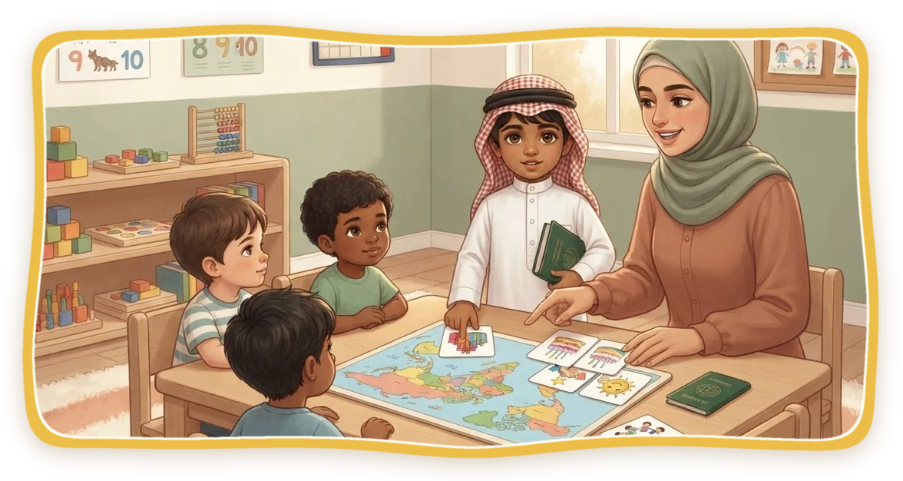
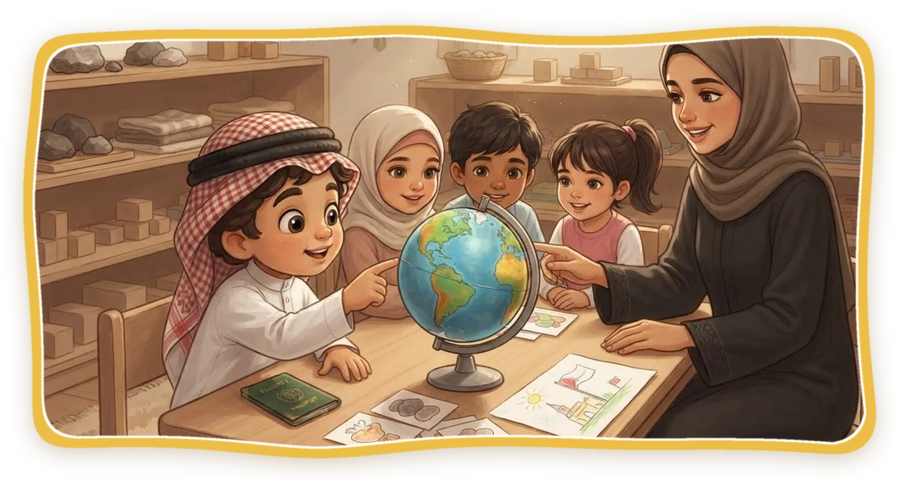
كلنا لآدم
الرياضيات · "خمس تحيات… خمسة بلدان"
الاكتشاف والاستقصاء · "رحلة على الكرة الأرضية"
يطابق الطفل بطاقة كل تحية بعلم بلدها: مرحبًا، هلو، بونجور، هولا، ني هاو.
يعدّ البطاقات معنا حتى 5، ويكتب العدد 5.
يركّب أحجية خريطة العالم الكبيرة مع صديقه.
يدير الطفل الكرة الأرضية، ويوقفها بإصبعه على بلد.
يبحث عن البلد بالمكبّرة، ويتعرّف على علمه ولونه على الخريطة.
يسجّل ما وجده في ورقة «الباحث الصغير»: اسم البلد، العلم، التحية.
الأدوات: 5 بطاقات تحيات، 5 أعلام، أحجية خريطة العالم، بطاقة العدد 5.
الأدوات: كرة أرضية، مكبّرات، أعلام، ورقة «الباحث الصغير»، أقلام ملونة.
الإنصاف: نركّب الأحجية معًا… كل طفل يضع قطعة.
الإنصاف: كل البلدان في الكرة الأرضية مهمّة، الصغيرة والكبيرة.

Slide 8
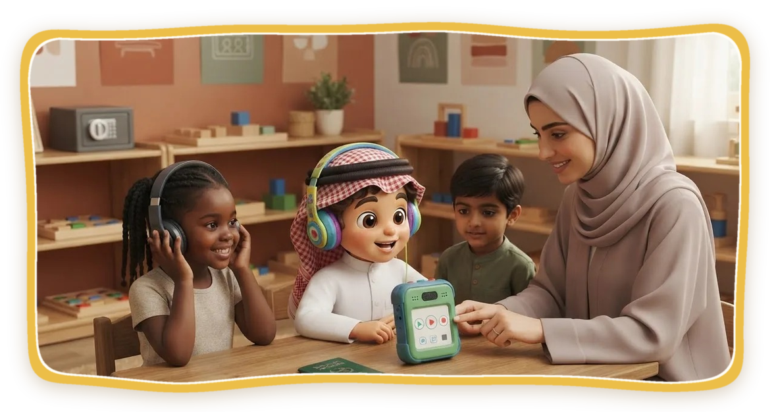
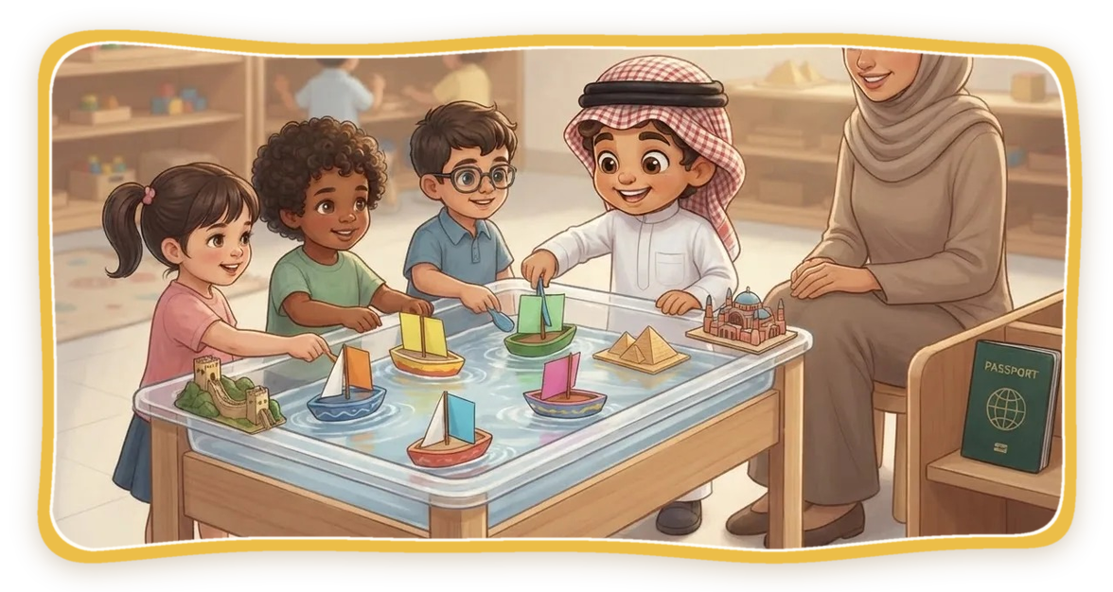
كلنا لآدم
التقنية · "مكتبة أصوات صفّنا"
الرمل والماء · "سفن التحية"
يختار الطفل تحية من بطاقات لغات أسر الصف.
يسجّل التحية بصوته على الجهاز.
يستمع إلى تسجيله وتسجيلات أصدقائه، ويخمّن: من صاحب هذا الصوت؟
يصنع الطفل قاربًا صغيرًا من الورق أو الفلين.
يضع على القارب بطاقة تحية، ويختار بلدًا يرسلها إليه.
يحرّك القارب في حوض الماء نحو علم البلد على الطرف الآخر.
الأدوات: جهاز تسجيل أو جهاز لوحي، سماعات، بطاقات تحيات.
الأدوات: حوض ماء، قوارب ورقية أو فلين، بطاقات تحيات صغيرة، أعلام.
الإنصاف: صوت كل طفل يُسمع في مكتبتنا… ولكل لغة حق أن تُسمع.
الإنصاف: ننتظر دورنا في الحوض، ونساعد من يغرق قاربه.

Slide 9
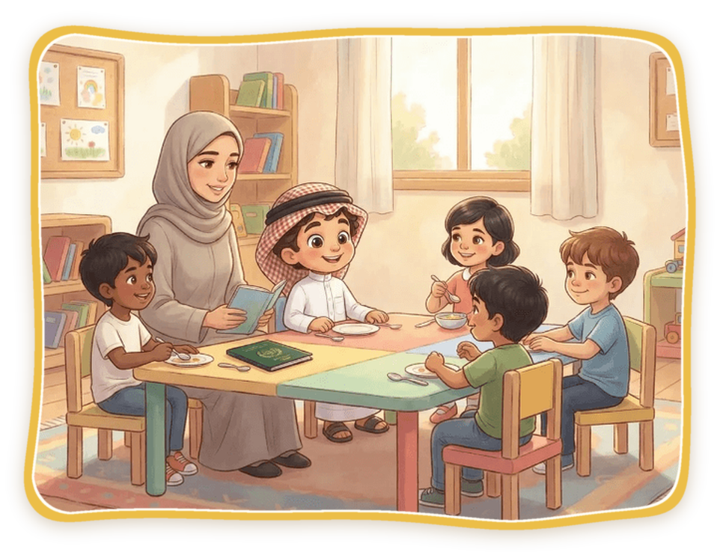
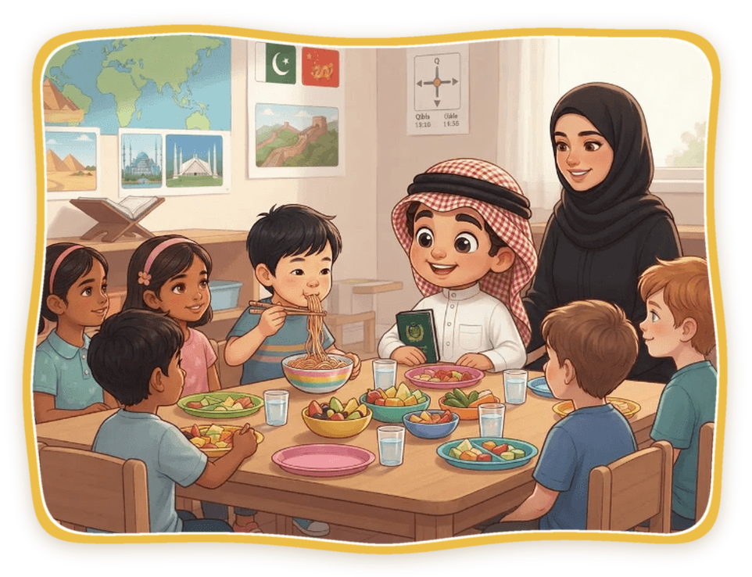
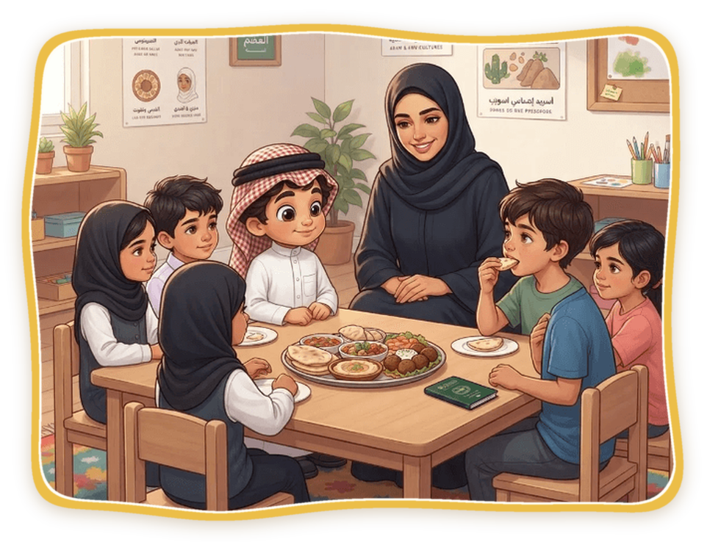
كلنا لآدم
الوجبة: عادات مختلفة واحترام متبادل
الأكل بالملعقة (آداب ومعاصرة)
الأكل بالعيدان (ثقافة وتنوع)
الأكل باليد (تراث وأصالة)
الإنصاف: لا نسخر من طريقة أكل غيرنا.. كلنا معاً على مائدة واحدة بالاحترام.

Slide 10
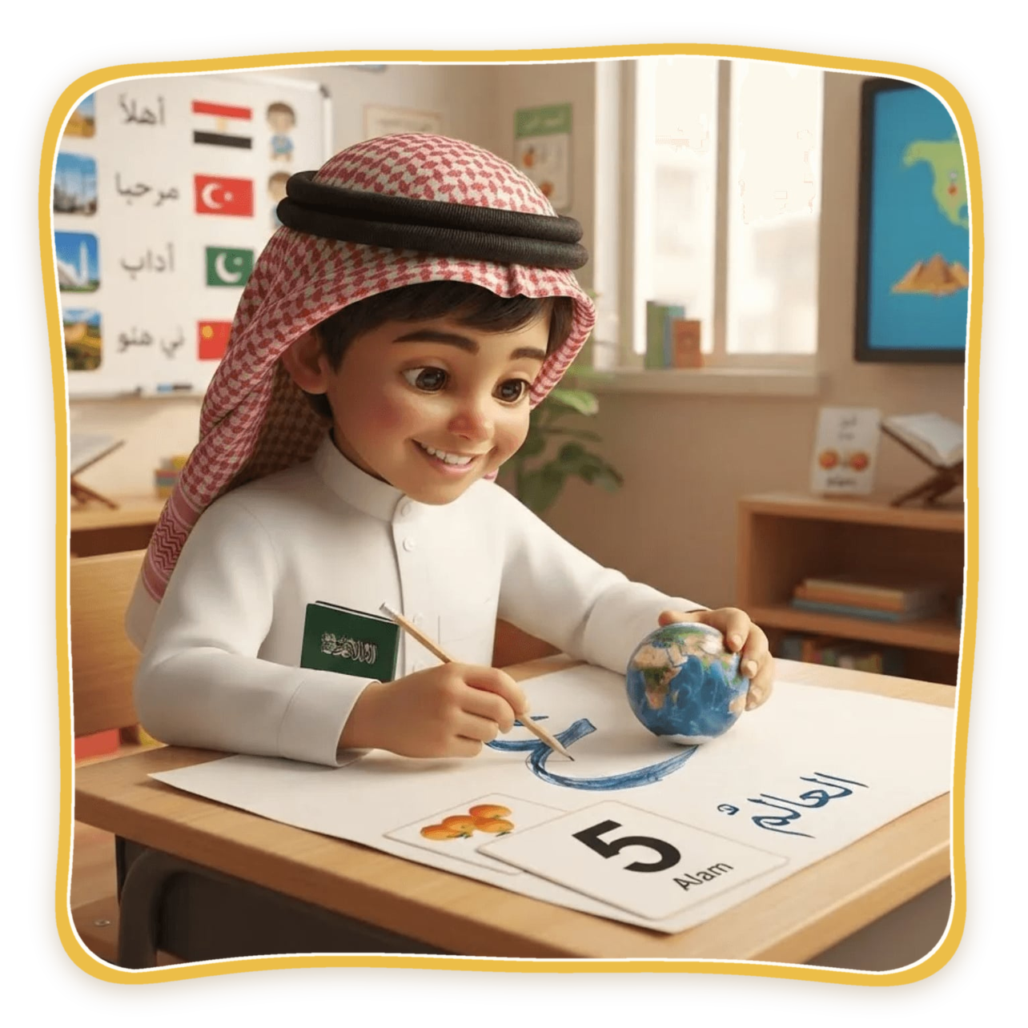


كلنا لآدم
الحرف والعدد
العدد 5
حرف (ع)
5
عـالم
نجمع 5 تحيات ونكتب 5
نكتبها ونرسم حولها
الإنصاف: كلمة «عالم».. لكل طفل في العالم مكان.

Slide 11
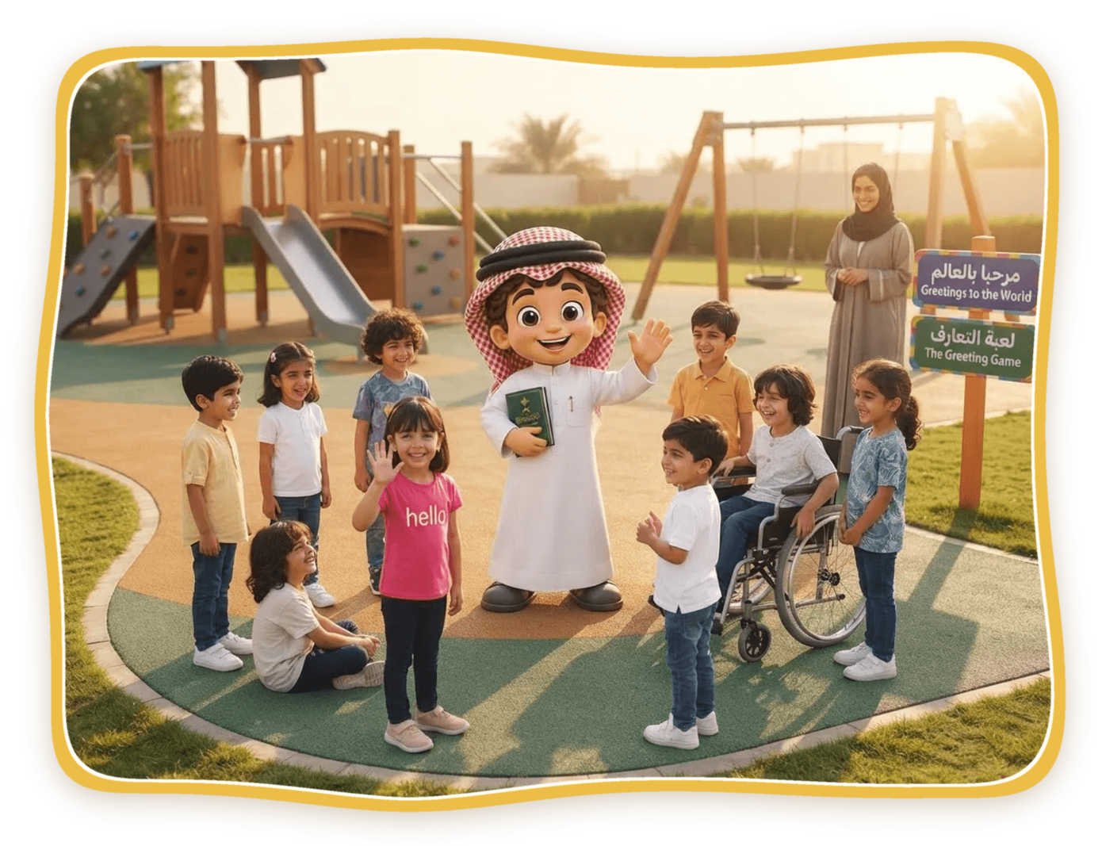

كلنا لآدم
الملعب: نلعب بإنصاف
لعبة "مرحباً بكل طريقة": نحيي بعضنا بالحركة واللفظ، ونتعلم لغة الإشارة.
الإنصاف: نعدل قواعد اللعب ليشارك من لديه صعوبة حركية.. الجميع يلعب معاً!

Slide 12
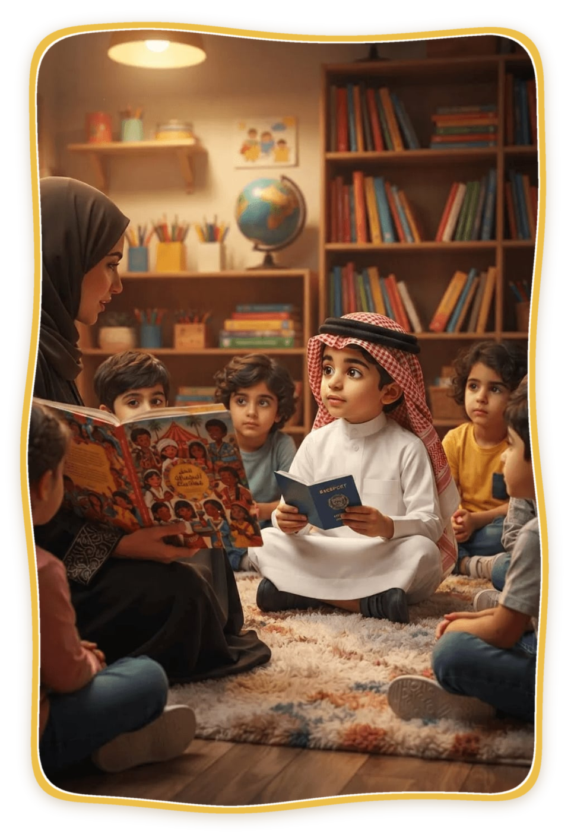

كلنا لآدم
القراءة الجهرية: لكل طفل قيمة
ماذا يحتاج كل الأطفال في العالم؟
قراءة كتاب عن أطفال العالم وبيوتهم المتنوعة.
الإنصاف: يرى أطفالاً يعيشون بطرق مختلفة، وكل طفل له قيمته ومكانته.

Slide 13
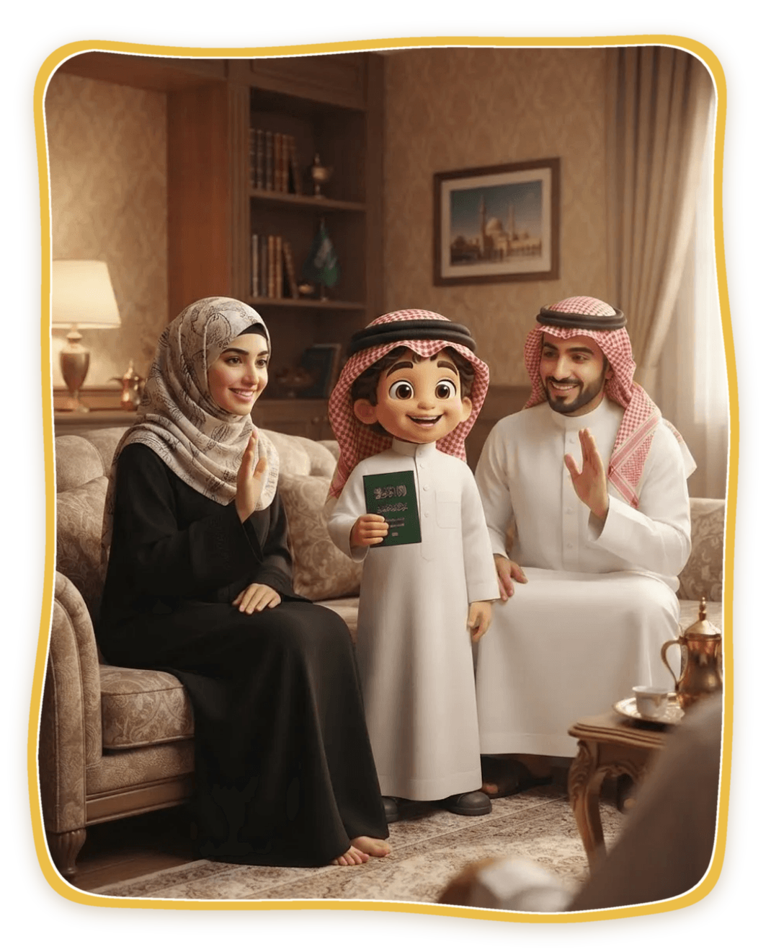


كلنا لآدم
في المنزل أو المجتمع
تطلب المعلمة من الأسرة: تعلّم تحية جديدة مع الطفل، وكتابة ملاحظة في دفتر الأسرة لنشاركها غداً.
الإنصاف: يتعلم الطفل مع أسرته تحية جديدة ويقدر لغات الآخرين.

Slide 14
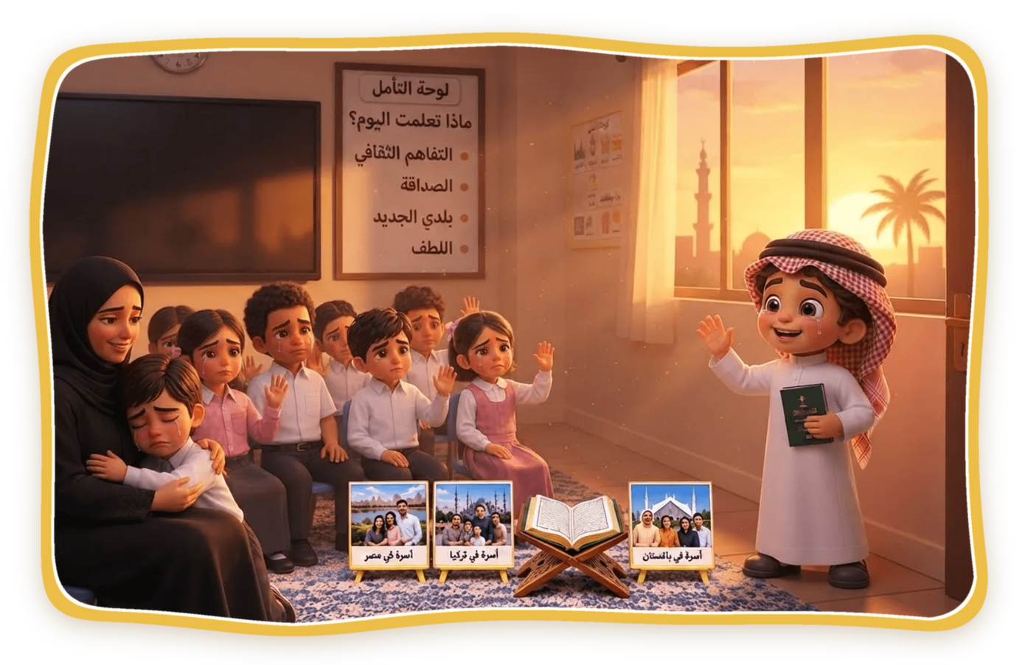


كلنا لآدم
اللقاء الختامي: هل كان يومنا عادلاً؟
ما يجمعنا...
كل الناس يحتاجون إلى الحب، الطعام، السكن، والشعور بالأمان.
ما يميزنا...
تختلف طرقنا في التعبير، الأكل، والتحية، وهذا سر جمال عالمنا.
هل كان يومنا عادلاً للجميع؟ (أنشودة الوحدة)

